Slide 1
НАЙДИ ТЕНЬ
для детей от 5 до 7 лет (дошкольники)
подготовила
педагог-психолог Матвеева И.М.
2014 год

Slide 2
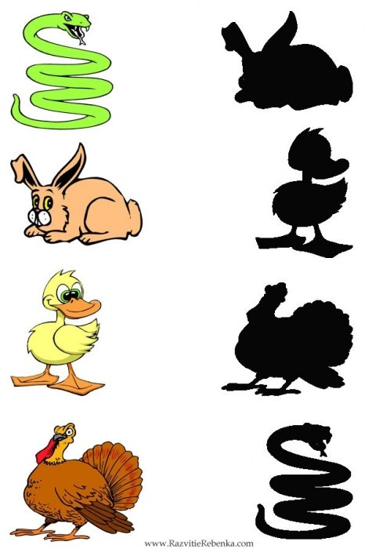

Slide 3
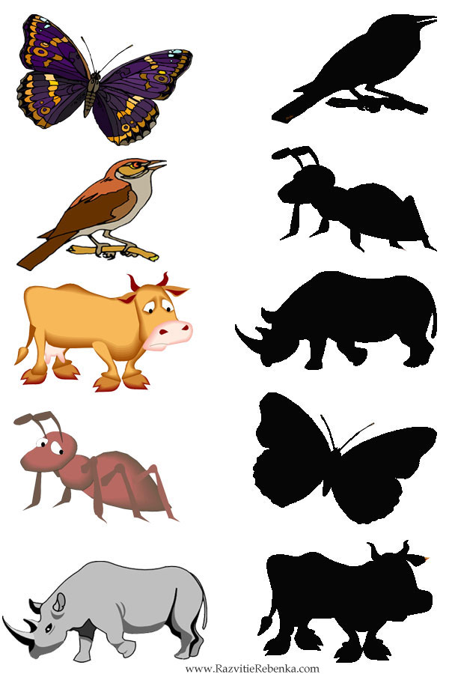

Slide 4
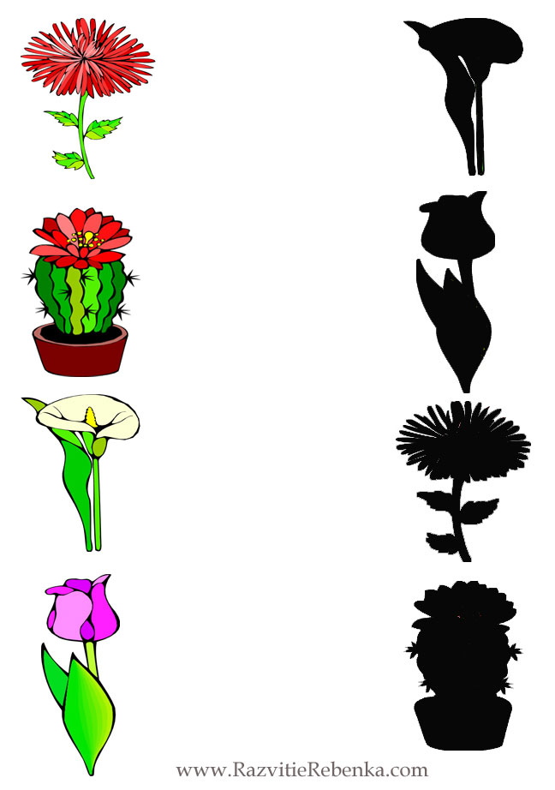

Slide 6
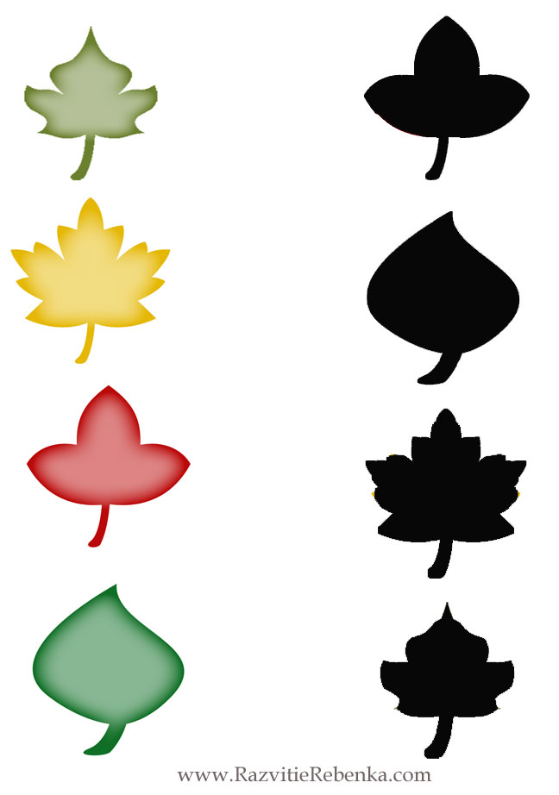

Slide 7
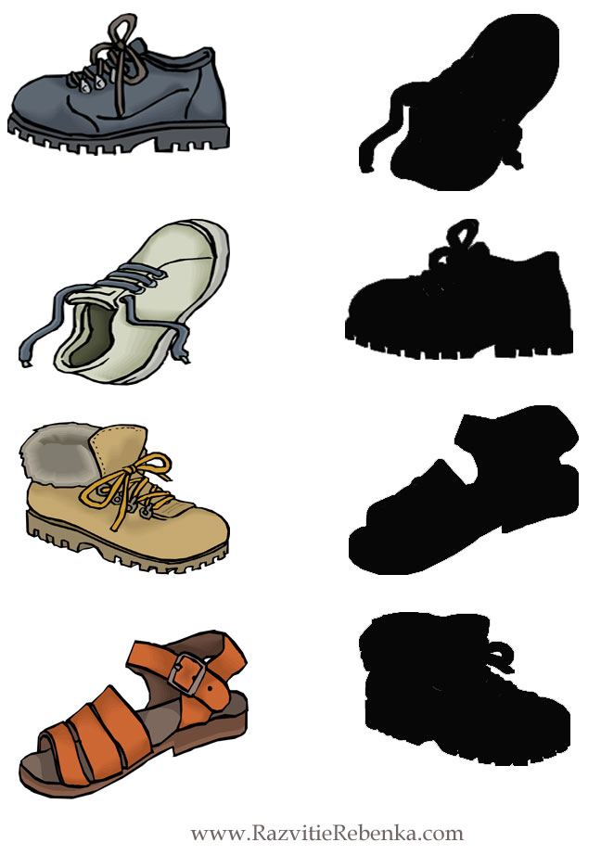

Slide 8
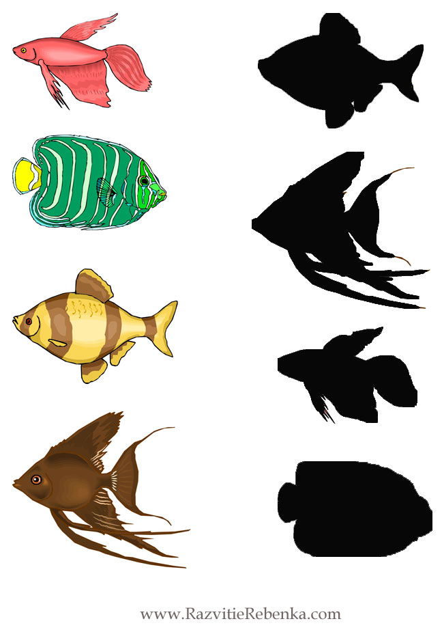

Slide 9
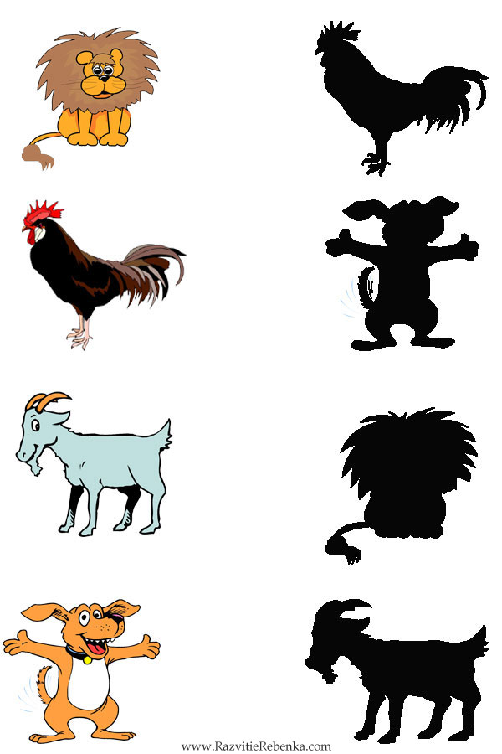

Slide 10
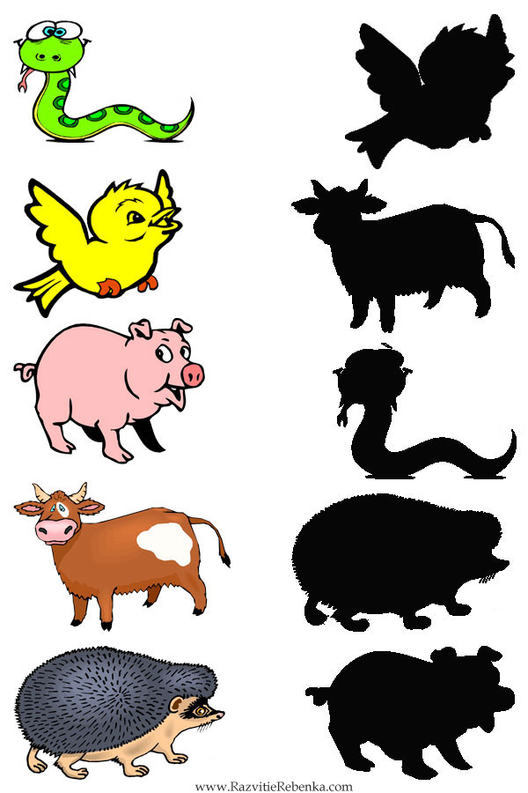

Slide 11
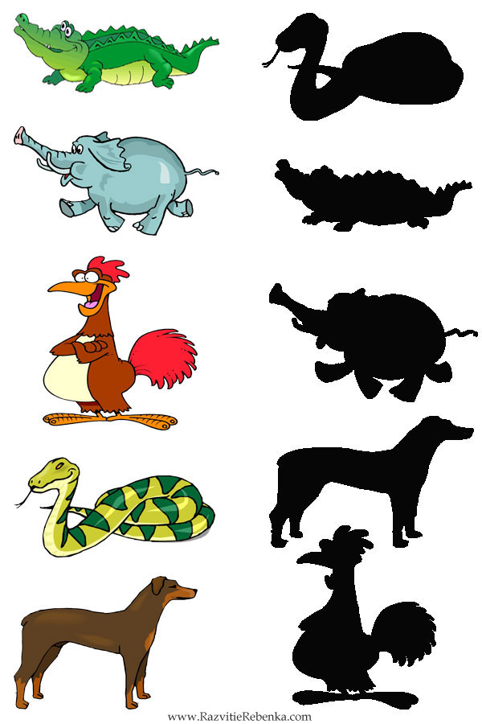

Slide 12
Картинки взяты с интернет источников

